Slide 1
Teoria dei Segnali
Corso di Laurea:
Scienze Nautiche Aeronautiche e Meteo-Oceanografiche
Anno Accademico: 2023/2024
Crediti: 9 CFU
Docente: Giampaolo Ferraioli

Slide 2
Sommario
Area

Slide 3
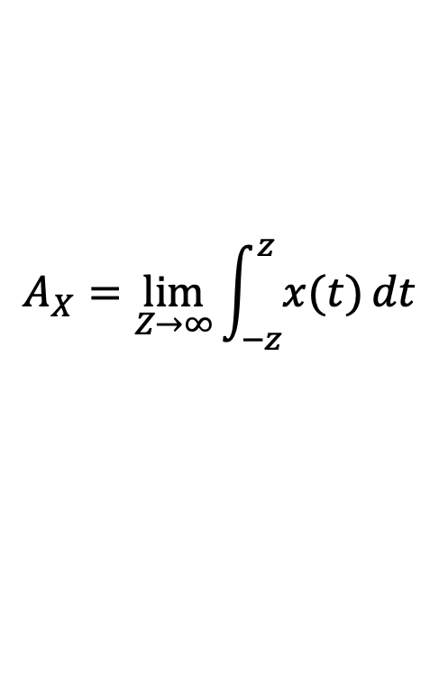
Area
L’area di un segnale è definita come:
È l’area sottesa dal segnale. Nel caso di segnali corrispondenti a particolari figure geometriche, è possibile calcolarla con le note formule della geometria piana.
$$A_{X}=\lim_{Z→∞}{\int_{−z}^{z}{x(t)}dt}$$

Slide 4
Area
Esempio
Calcolare l’area dei seguenti segnali:
Finestra Rettangolare
Finestra Triangolare

